Slide 1
横浜市 認知症サポーター養成講座 みんなで学ぶ認知症
担当：○○区
認知症 キャラバンメイト
●●

Slide 2
今日 お話する内容
１. 認知症を正しく知る
２. 認知症の人との接し方
３. 認知症の人や家族の気持ち
４. 認知症の人を支える仕組みと相談窓口
５. 認知症サポーターとしてできること

Slide 3
～久山町研究の認知症有病率を使用した場合～
誰もが自分事！認知症①
横浜市の認知症高齢者数の推移
 | 高齢者人口 | 認知症 高齢者人口 | 高齢者 人口比
平成27年 （2015年） | 870,569人 | 約14万人 | 16.0％
平成37年 （2025年） | 966,138人 | 約20万人 | 20.6％
平成27年国勢調査を基準とした将来人口推計（横浜市）に、
認知症有病率※（「日本における認知症高齢者の将来推計に関する研究」平成26年厚生労働科学研究費補助金特別研究事業（二宮利治(九州大)による福岡県久山町研究））を乗じたもの

Slide 4
誰もが自分事！認知症②
「若年性認知症」
65歳未満で発症した認知症
働き盛りであることも多く、また老年期の認知症より少ないため、家族内で悩みを抱えこんでしまいがちです。
●横浜市内の若年性認知症の方は約１100人と推定される。（H29年３月時点）
※18歳～64歳人口における人口10万人あたりの若年性認知症者数 47.6人の有病率を使用
（H21年の厚生労働省の調査）
Notes:
例）
65歳未満で発症した認知症を、「若年性認知症」といいます。
若年性認知症は、横浜市で推定すると、1100人と考えられます。
働き盛りであることも多く、また発症するかたが少ないため、家族内で悩みを抱え込んでしまいがちです。
参考）
◆１ 横浜市の人口
http://www.city.yokohama.lg.jp/ex/stat/jinko/news-j.html
◆２ 横浜市 「若年性認知症について」
http://www.city.yokohama.lg.jp/kenko/kourei/kyoutuu/syoukai/ninchi/youth.html
◆３ 若年性認知症に関する役立つ情報（社会福祉法人仁至会:認知症介護研究･研修大府センター）
http://y-ninchisyotel.net/information/download.html

Slide 5
認知症とは
◆単なる老化というわけではありません。
◆誰もがなる可能性がある脳の病気です。
≪認知症の一般的な定義≫
いったん正常に発達した知的機能が持続的に
低下し、複数の認知障害があるために社会生活に
支障をきたすようになった状態。
（およそ６ヶ月以上継続している状態を指す。）

Slide 6
脳の仕組みと働き
言語障害
運動機能障害
コントロール・意欲
感覚がなくなる
前頭葉
頭頂葉
後頭脳
物が見えずらくなる
側頭葉
最近の事が覚えられない
昔の事を思い出せない
小脳
脳幹
Notes:
例）
それでは、認知症についてお話します。
さまざまな原因で脳の細胞が死んでしまったり、働きがわるくなったために、
認知機能に障害が起こり、生活に支障が出て来る病気です。

Slide 7
「認知症」の原因疾患
アルツハイマー型認知症 ５０～６０%
レビー小体型認知症 ２０％
その他 １０％
脳血管性認知症 ２０％

Slide 8
アルツハイマー型認知症
●原 因
「βアミロイド」というたんぱく質が長い時間か
けてたまることによって、脳の細胞が少しずつ失
われ、脳が委縮して機能が全般的に低下。
●特 徴
★ 進行はゆっくり進む。
★ 脳全体が萎縮していくため、症状もさまざま
★ 認知症の原因で１番多い。
Notes:
★詳細に話すときに使用

Slide 9
血管性認知症
●原 因
脳の血管の病気
(脳出血、脳梗塞、クモ膜下出血 等)
脳の細胞が壊れて 認知症 として発症
●特 徴
★ 損傷を受けた場所によって症状が異なる
★ 突然発症するタイプと穏やかに徐々に
進行するタイプがある。
Notes:
★詳細に話すときに使用

Slide 10
レビー小体型認知症
●原 因
「レビー小体」というたんぱく質がたまること
で、脳の細胞が損傷を受けて発症する。
（パーキンソン病の原因物質）
●特 徴
★ 幻視（実際にはないものが見える）
★ 歩行障害や体の震えなど（パーキンソン症状）
★ 症状の変動が大きい。
Notes:
★詳細に話すときに使用

Slide 11
前頭側頭型認知症
● 原 因
脳の「前頭葉」と「側頭葉」の萎縮
● 特 徴
★ 発症年齢が若い傾向にある
★ その場にそぐわない行動をとる場合がある
Notes:
★詳細に話すときに使用

Slide 12
その他の認知症
その他の認知症
その他、認知症を引き起こす原因は様々です
●ビタミン不足 低血糖症 脱水 脳腫瘍
●慢性硬膜下血腫
●正常圧水頭症
●アルコールや薬物中毒など
Notes:
★詳細に話すときに使用

Slide 13
認知症の症状
脳の細胞が死ぬ
中核症状
記憶障害
見当識障害
理解・判断力の障害
実行機能障害
その他
性格・素質
環境・心理状態
行動・心理症状
対応の仕方や
環境で、症状が
軽減される
不安・焦燥
うつ状態
幻覚・妄想
徘徊
興奮・暴力
不潔行為

Slide 14
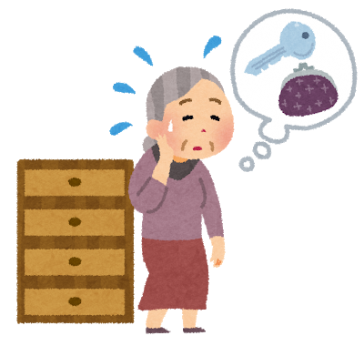
中核症状
記憶障害
●記憶力が徐々に低下する
●新しいことが覚えられなくなる
●さっき聞いたことが思い出せない
Notes:
中核症状には…

Slide 15
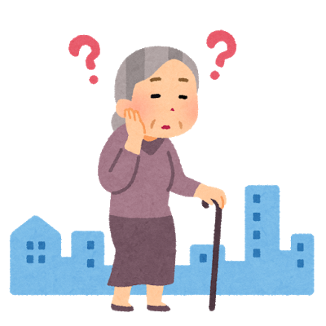
中核症状
見当識障害
●時間・季節・場所等の感覚が分からなくなる
●約束した時間が守れない
●夏なのに冬の服装をしてしまったりする
●道順などが分からなくなる

Slide 16
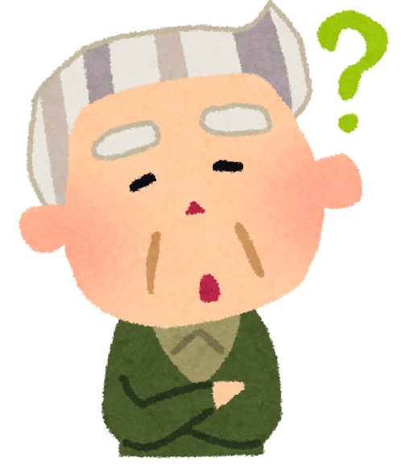
中核症状
理解・判断力の障害
●考える時間がかかる
●一度にたくさんのことを言われると混乱
●予想外のことにうまく対応できない

Slide 17
中核症状
実行機能障害
●計画的に順序だてて行動することが難しくなる
●段取りが難しくなる

Slide 18
行動・心理症状 (BPSD)の一例
●道に迷って家に帰れなくなる（行方不明）
●イライラして、大声を出したり、暴れたりする
●興味を示さなくなる など
周囲の助けや適切なケア、環境の整備、お薬で
改善できることがあります
Notes:
行動・心理症状には…

Slide 19
認知症になり、失敗ばかりが続いたとき
「また失敗！」
とがめる
「大丈夫だよ」
と、受け入れる
ますます
元気がなくなる
症状の改善が
穏やかに進む
症状の悪化が
急速に進む

Slide 20
認知症の診断・治療
◎早期診断・早期治療
◎治る病気や一時的な症状の場合がある。
◎早い時期に受診するメリット
・早期に治療を始めることで、進行を遅らせる
可能性がある。
・病気を理解し、今後の生活に向けて、準備を
する時間ができる。
★気になることがあれば、
まずはかかりつけ医に相談しましょう。

Slide 21
「もの忘れ」の違い
老化や単なる「もの忘れ」
認知症による「もの忘れ」
出来事
全体が
抜け落ちる
加齢によるもの忘れ
（出来事の一部）
体験の一部を忘れる
●ヒントを与えられると思い
出す
●時間や場所などは正しく認識
●日常生活に支障はない
体験全体を忘れる
●新しい出来事を記憶できない
●ヒントを与えられても思い出
せない
●時間や場所などの認識が混乱
●日常生活に支障がある

Slide 22
認知症が疑われるサイン 日常の暮らしの中で、認知症の始まりではないかと思われる言動
・物忘れがひどい
・理解・判断力が衰える
・人格が変わる
・不安感が強い
・時間・場所が分からない
・意欲がなくなる

Slide 23
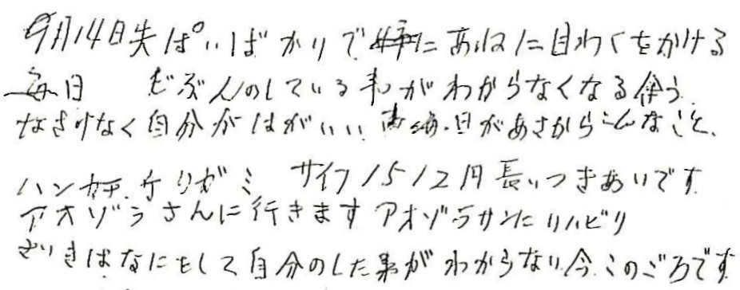
認知症の本人の気持ちを考えよう
横浜市版 認知症サポーター養成講座テキスト
認知症のご本人の日記より
「認知症の人は何も分からない」わけではありません。
本人も不安や戸惑いを抱えています。
「認知症の人は何も分からない」わけではありません。
本人も不安や戸惑いを抱えています。

Slide 24
事例１「どこに行くの？」
Notes:
事例１「どこに行くの？」
暑い日に、コートを着てスリッパで外出している人を見かけました。
どのようにお声掛けしますか？
考えられる原因は…
「自宅へ帰る」という思いや、何か目的があって外出したものの、見当識障害で、自分の行き先や居場所が
わからなくなることがあります。
身元不明、行方不明を防ぐためにも、顔見知りがいる地域で早めに気付き、声をかけることが重要です。
！対応のポイント
「どちらへ行かれるのですか？」と本人が何を求めているのか、確認しましょう。
「お茶を飲んで休んでから行きましょう」などと声をかけ、なるべく一人にしないようにしましょう。
こんなときはためらわずに110番（警察）に「道に迷っている方を見つけました」と連絡して
くださると、本人・家族の安心や安全につながります。
＊110番は、携帯電話からも繋がります。

Slide 25
事例２「今日はゴミの日？」
Notes:
事例２「今日はゴミの日？」
ゴミを出す日を間違えてしまった方がいました。
どのようにお声掛けしますか？
考えられる原因は…
ゴミを出す曜日を間違えたり、分別ができなくなったりするのは、
認知症のサインの可能性があります。
日付や場所、自分の置かれた状況などの判断が難しくなる
「見当識障害」の症状によるものかもしれません。
！対応のポイント
「このゴミは、明日回収ですので、明日出せば大丈夫ですよ」
「明日一緒に持っていきましょう」と声をかけましょう。
例えば、「今日は燃えるゴミの日じゃないですよ！」などと強く
言うと、否定された気持ちになってしまいます。自尊心を傷つけ
ないように

Slide 26
事例３「財布がない！」
Notes:
事例３「財布がない！」
「ここに入れといた財布がないわ 盗まれたみたい」
どのようにお声掛けしますか？
考えられる原因は…

Slide 27
事例４「ご飯 まだ？」
Notes:
事例４「ご飯まだ？」
夕飯を食べたばかりなのに、「ところで、ごはんまだ？」などと
言ったとき
考えられる原因
〇記憶障害・短期記憶
昔のことは覚えていても、 5分前のことは忘れてしまうことが
あります
！対応のポイント
少量のおやつやお茶を用意し、気をそらしたり、小さい容器に
盛り付けて、お代わりに応じられるようにすることも方法です。

Slide 28
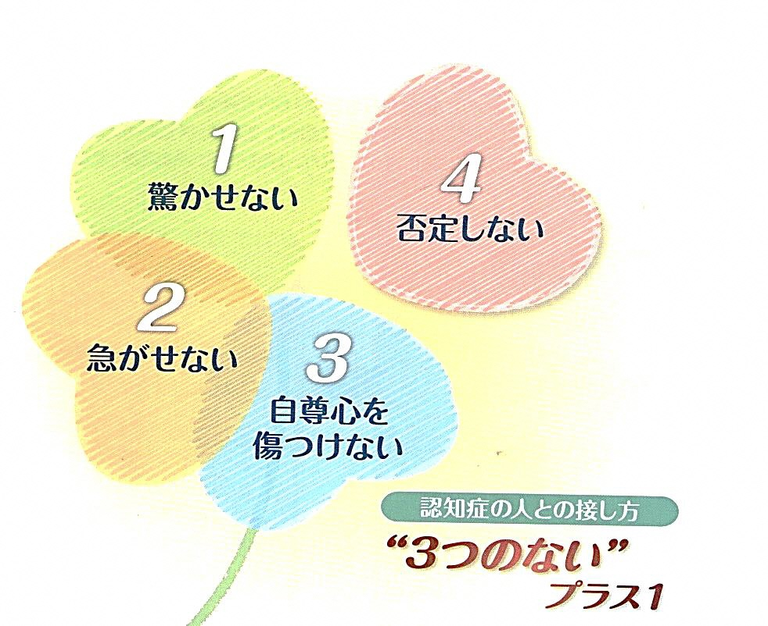
認知症の人との接し方

Slide 29
認知症の人への接し方（７つのポイント）
１. まずは、さりげなく様子を見守る。
２. 自然な笑顔で、余裕を持って
３. できるだけ1人で声がけを
４. 声をかけるときは、相手の視野に入ってから
（後ろからの声かけ、唐突な声かけも×）
５. 相手と目線を合わせてやさしい口調で
６. おだやかにゆっくり、はっきりと
（早口、大声は×）
７．せかさず、相手の言葉に耳を傾けて
Notes:
・まずは見守る
・声をかけるときは一人で
・後ろから声をかけない
・余裕をもって対応する
・おだやかに、はっきりした滑舌で
・相手の言葉に耳を傾けゆっくり対応する
・相手に目線を合わせてやさしい口調で

Slide 30
認知症の人の家族の気持ち
第１
ステップ
第２
ステップ
第３
ステップ
第４
ステップ
・今までにない
言動にとまどい
否定
・他の家族にも
打ち明けられ
ない悩み
・どう対応してよ
いかわからず
混乱し、ささい
なことに腹を
立てたり叱っ
たりする。
・最も辛い時期
・怒ったりｲﾗｲﾗし
ても何のﾒﾘｯﾄ
はないと思いは
じめ、割り切る
ようになる。
・症状は同じでも
介護者にとって
も「問題」として
は軽くなる。
・認知症に対する
理解が深まって、
認知症の人の
心理を考えなく
ても分かるまで
になる。
・あるがままを受け
け入れられるよう
になる時期
とまどい
否定
混乱・怒り
拒絶
割り切り
受 容

Slide 31
横浜市の認知症の人を支える仕組みと窓口
地域での
見守りネットワーク
・認知症高齢者等
SOSネットワーク
横浜市認知症高齢者等見守りシール事業

Slide 32
地域包括支援センター、区役所による支援
●地域包括支援センター （地域ケアプラザ等、市内１４１ヶ所）
●区福祉保健センター 高齢・障害支援課
相談者の生活上の問題解決に向けた支援
・介護保険制度の申請や利用に向けての相談
・成年後見制度の相談
・認知症高齢者保健福祉相談
・認知症高齢者等ＳＯＳネットワークの利用 等

Slide 33
認知症サポーターとしてできること
●認知症について偏見を持たず、正しく理解しましょう。
→認知症は、誰もが自分事！
●認知症の人や家族に対して温かい目で見守りましょう。
●できるだけオレンジリングをつけてください。
サポーターがいるから
安心の地域社会へ

